Slide 1
Mining Geospatial Relationships from Text
Pasquale Balsebre, Dezhong Yao, Gao Cong, Weiming Huang, and Zhen Hai
Proceedings of the ACM on Management of Data 2023
汇报人：李志成
Notes:
今天我给大家汇报的文章是今年丛高老师在ACM会议——Management of Data上发表的文章《Mining Geospatial Relationships from Text》。

Slide 2
目录
1
研究背景及现状
2
本文主要工作
3
实验结果评估
4
总结
Notes:
主要分为四个部分：

Slide 3
目录
1
研究背景及现状
2
本文主要工作
3
实验结果评估
4
总结
Notes:
首先，是研究背景及现状。

Slide 4
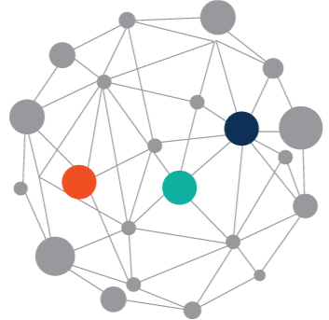
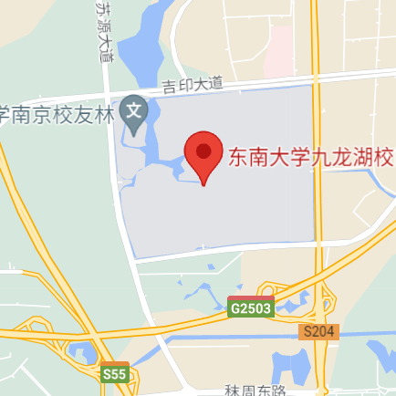
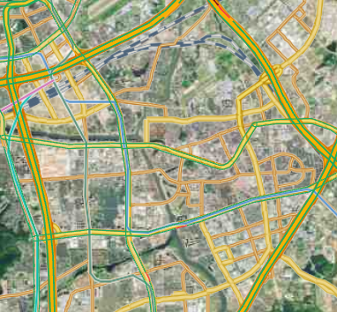
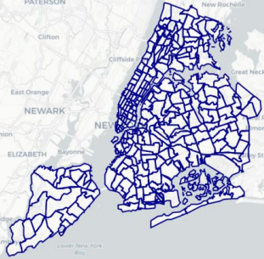
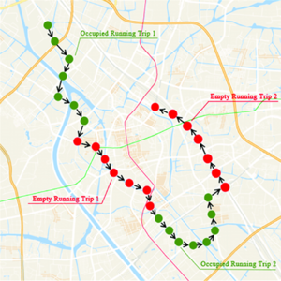
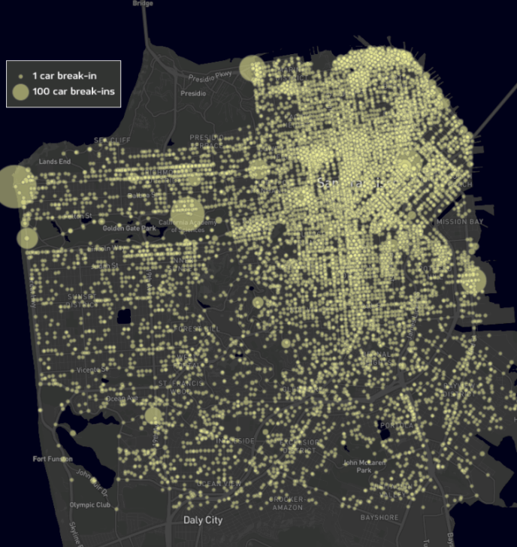
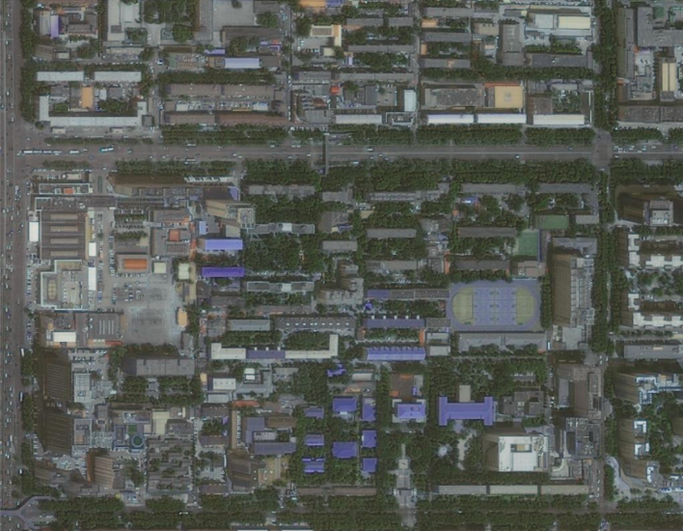
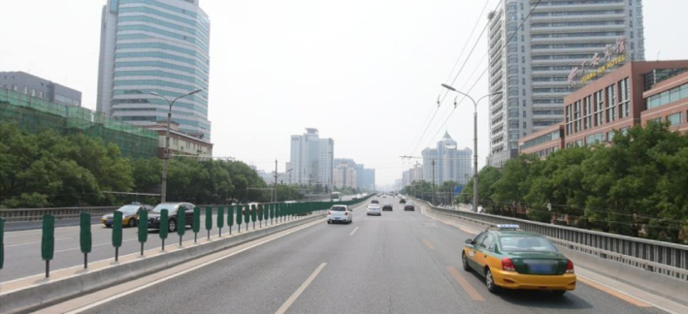
研究背景：城市知识图谱
城市知识图谱
POI数据
路网数据
区域数据
轨迹数据
签到数据
犯罪预测
POI推荐
城市区域表示学习
城市相似区域搜索
城市交通预测
......
遥感数据
街景图像数据
......
Notes:
过去几年，先进的传感技术和无处不在的数据传感器从城市空间中获取了大量的多源时空数据，主要可以分为POI数据、路网数据、区域数据等空间数据，轨迹数据、签到数据等用户行为数据，遥感数据、街景图象数据等感知数据，我们可以通过将以上这些数据融和起来，构建一个城市知识图谱（click），进而可以利用知识图谱中丰富的信息促进犯罪预测、POI推荐等下游城市计算任务的研究（click）。

Slide 5



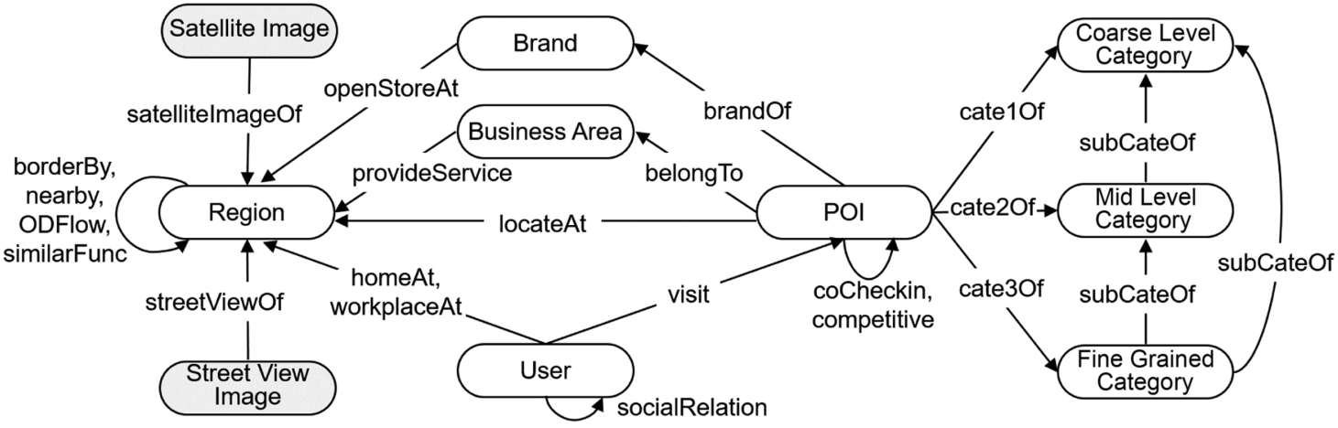
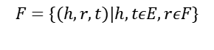
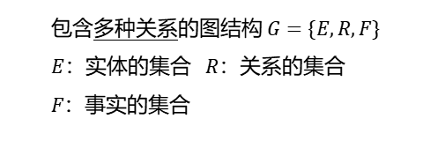
研究背景：POI关系挖掘
知识图谱定义
包含多种关系的图结构 $G=\{E,R,F\}$
$E$：实体的集合 $R$：关系的集合
$F$：事实的集合
模式定义
实体识别
$$F=\{(h,r,t)|h,tεE,rεF\}$$
属性增强
关系提取
城市知识图谱模式示例
...
1. 如何对齐多源数据间的POI？
2. 如何挖掘POI间的关系？
......
纽约城市知识图谱模式^{[1]}
[1] Liu, Y., Ding, J., Fu, Y., & Li, Y. (2023). UrbanKG: An Urban Knowledge Graph System. ACM Transactions on Intelligent Systems and Technology, 14(4), 1-25.
Notes:
知识图谱是一种包含多种关系的图结构G = {E,R,F} , E、R、F分别是实体、关系、事实的集合，事实被描述为三元组的形式，三元组中头实体h和尾实体t通过关系边r相连。构建一个知识图谱，需要经历的步骤可以分为：模式定义、实体识别、关系提取和属性增强，模式定义是在定义知识图谱中存在哪些实体，实体与实体之间可能存在哪些关系，实体识别是将知识图谱中的实体存储进来，也就是在存储图中的点，关系提取是将实体通过先前定义的关系连接起来，也就是在存储边，属性增强是增加一些额外的属性来丰富实体的信息。下面这张图是李勇老师的文章UrbanKG中定义的城市知识图谱模式，当我们确定好了知识图谱模式，找到了多个开放的数据集，构建知识图谱的主要难点就落在如何对齐数据、如何在实体间构建关系边。我们可以从图中的模式中发现，与POI相关的关系最为复杂（click），同时提供POI信息的数据源也最多（click），那么，构建知识图谱的主要难点之一，就落在了（click）如何对齐多源数据间的POI以及如何挖掘POI间的关系？

Slide 6
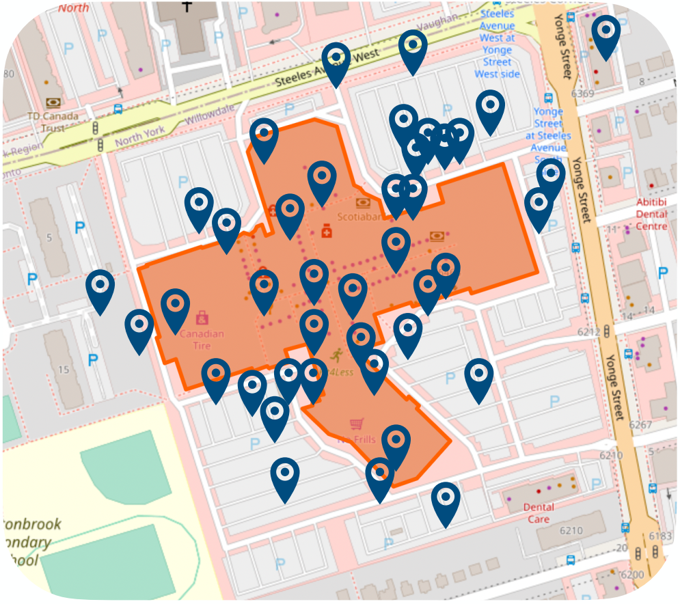
POI关系挖掘面临的挑战
多源POI数据的位置信息准确度差
橙色多边形区域：
名称为“a shopping center in Toronto”的POI
占位符：
位于shopping center内部的POI
（数据来源：Yelp）
只有其中一部分POI位于多边形POI内部，单纯考虑经纬度位置，影响POI关系的判断。
Notes:
我们直观上认为，可以直接通过POI的经纬度位置来进行POI间的对齐或辅助POI的关系挖掘。但是，公开数据源中的经纬度位置信息并不准确，如图，多伦多的购物中心的多边形形状用橙色突出显示，占位符表示Yelp数据库中的POI在地图上的位置。实际上，所有的POI都位于购物中心内部。然而，由于位置信息的不准确性，只有其中的一部分实际上位于多边形的边界内。单纯考虑经纬度位置，影响POI关系的判断（click）。

Slide 7
POI关系挖掘面临的挑战
多源POI数据属性异构性强且数据字段容易缺失
1. 属性值的格式不同
2. 属性值的表示形式不同（结构化或非结构化）
地址1: “street”: number post code
“number”: 24
“post code”: 10124
地址2： “24 Acropoleos St., 10124, Athens”
单纯依据模式固定的文本相似度计算，难以正确反映POI实体的相似度，进而影响POI关系的判断。
Notes:
另一方面，多源POI数据属性异构性强且数据字段容易缺失。首先，属性值的格式可能不同，如图，“小四川川菜”在美团和大众点评数据集中，名称、地址、类别等文本属性的描述格式存在差异，其次，属性值的表示形式可能不同，同样一个地址，可能是采用结构化的表示方式，也可能采用非结构化的表示方式。单纯依据模式固定的文本相似度计算，难以正确反映POI实体的相似度，进而影响POI关系的判断。

Slide 8
相关工作
空间实体解析
类型 | 相关文献 | 方法
基于规则 | QuadSky: S.Isaj, E.Zimányi, and T B.Pedersen. Multi-source spatial entity linkage[C]. In proceedings of the 16th International Symposium on Spatial and Temporal Databases (SSTD), 2019: 1-10. | QuadFlex + Skyline
基于机器学习算法 | GEM: S.Shah, V.Meduri, and M.Sarwat. GEM: An efficient entity matching framework for geospatial data[C]. In proceedings of the 29th International Conference on Advances in Geographic Information Systems (SIGSPATIAL/GIS), 2021: 346–349. | GeoHash + SimMetrics
基于语义模型 | GeoER: P.Balsebre, D.Yao, G.Cong, et al. Geospatial entity resolution[C]. In proceedings of the ACM Web Conference 2022 (WWW), 2022: 3061–3070. | BERT + 距离嵌入+ 邻域注意力
Notes:
我了解的POI对齐、关系挖掘的相关工作主要是空间实体解析，即找到引用自同一物理实体的空间实体对，也就是挖掘实体间的等式关系。现有工作主要从规则、机器学习模型、语义模型这三种思路去解决。
基于规则的方法主要通过预先设定的规则和逻辑，对实体对的相似性进行评估，然后给出是否匹配的决策，但是面对实体属性异构性强的复杂场景，实体属性相似度的计算并不准确；
基于机器学习模型的方法结合POI的地理空间信息和文本信息，利用机器学习算法对其进行分类和标注，但是难以处理语义相似但表达不同的实体；
基于语义模型的方法，考虑使用先进的语义模型求解，比如Transformer，Bert，以更好地获取和分析文本属性的语义信息，取得了较好的结果。
但是，空间实体解析问题，旨在挖掘等式关系，缺乏对POI从属关系等其他关系的探索和挖掘。

Slide 9
目录
1
研究背景及现状
2
本文主要工作
3
实验结果评估
4
总结
Notes:
下面，我来分享一下这篇文章的主要工作。

Slide 10
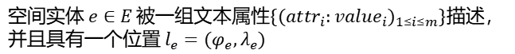
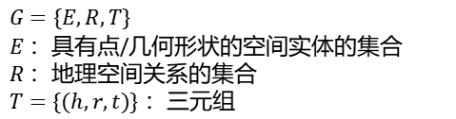
问题定义
地理知识图谱 Geospatial Knowledge Graph
$G=\{E,R,T\}$
$E$ ：具有点/几何形状的空间实体的集合
$R$ ：地理空间关系的集合
$T=\{(h,r,t)\}$ ：三元组
空间实体 Spatial Entity
空间实体 $e∈E$ 被一组文本属性$\{{({attr}_{i}:{value}_{i})}_{1≤i≤m}\}$描述，
并且具有一个位置 $l_{e}=(φ_{e},λ_{e})$
AOI Area of interest
AOI : 城市环境中吸引人们注意的区域或地区
位于AOI范围内的空间实体通常被称为兴趣点（POI）
本文中的AOI定义：至少包含另一个实体在其范围内的空间实体
Notes:
首先，是问题定义。在这篇文章中，地理空间知识图谱由空间实体集合、地理空间关系集合和关系三元组组成。每个空间实体被一组文本属性attr_i:value_i和一个空间位置(φ_e,λ_e)描述。为了能够更好的支持POI从属关系的挖掘，文章定义了AOI的概念，AOI指城市环境中吸引人们注意的区域或地区，位于AOI范围内的空间实体通常被称为兴趣点（POI），为了不失一般性，文章中把AOI定义为至少包含另一个实体在其范围内的空间实体。

Slide 11
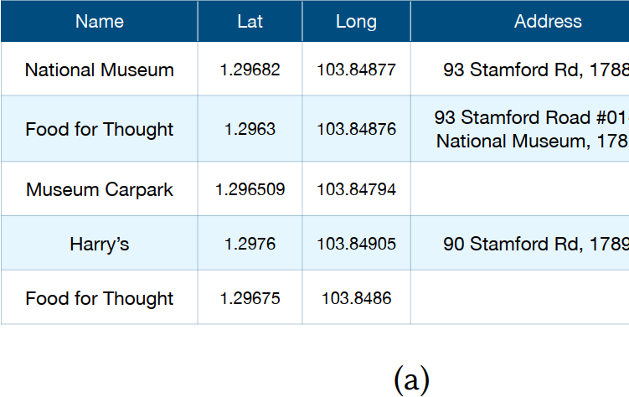
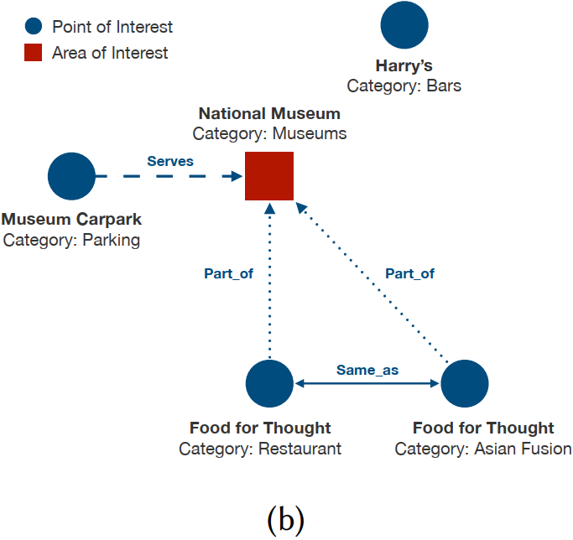
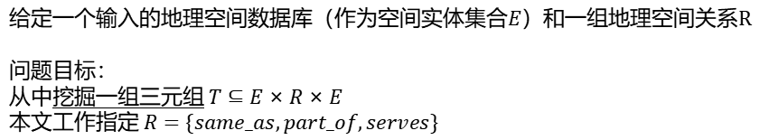
问题定义
问题定义
给定一个输入的地理空间数据库（作为空间实体集合$E$）和一组地理空间关系R
问题目标：
从中挖掘一组三元组 $T⊆E×R×E$
本文工作指定 $R=\{same_as,part_of,serves\}$
Notes:
给定一个输入的空间实体集合E和一组地理空间关系R，这篇文章的目标是从中挖掘出一组关系三元组，其中，文章指定地理空间关系为same_as相等关系,part_of从属关系,serves服务关系。
我们可以从图中的例子看出，两个“Food for thought”POI指的是同一个餐馆，所以它们通过same_as相连，它们都位于“National Museum”中，所以都通过part of关系与AOI“National Museum“相连，而”Museum Carpark“服务于AOI “National Museum”，所以通过serves边与之相连。

Slide 12
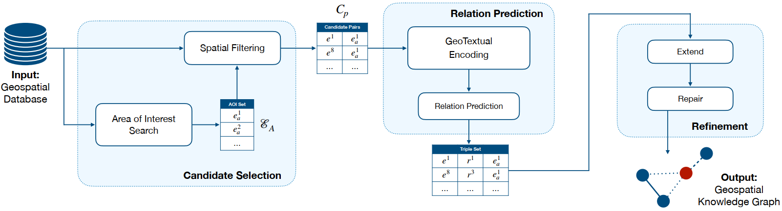
模型整体架构
GTMiner框架
候选对选择
关系预测
关系优化
Notes:
针对上述目标，文章提出了模型GTMiner，GTMiner接收一个地理空间数据库作为输入，并输出一组三元组。模型主要分为三个模块：候选对选择模块（click）、关系预测模块（click）和关系优化模块（click）。
在候选对选择模块，为了避免两两枚举空间实体的组合爆炸问题，模块高效的筛选出一组可能存在地理空间关系的实体对。
在关系预测模块，模块接收一组候选实体对，并预测它们的空间关系。
在关系优化模块，模型对关系预测模块预测出的实体对空间关系进行扩展和修复。
下面，我将一一进行介绍。

Slide 13
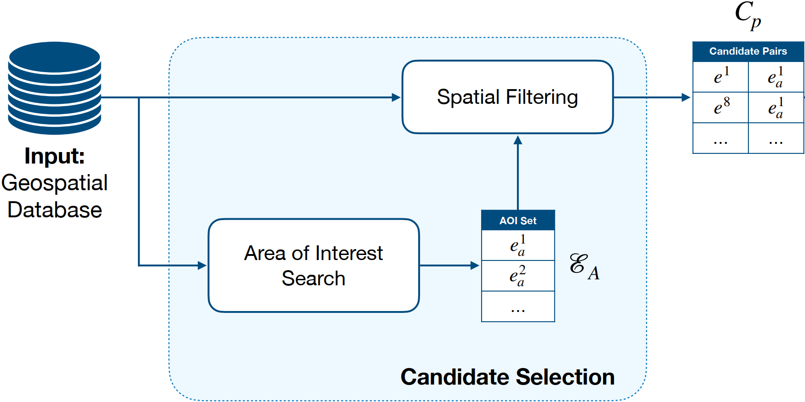
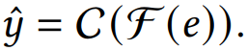
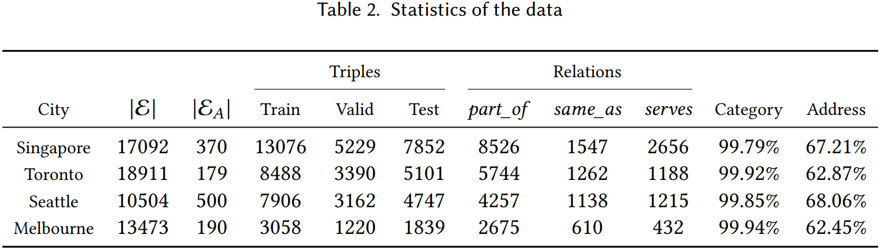
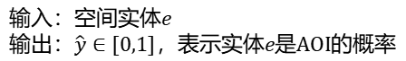
候选对选择模块
AOI Search
输入：空间实体$e$
输出：$\hat{y}∈[0,1]$，表示实体$e$是AOI的概率
二元分类器
特征提取器
MLP
1) BiLSTM
2) BERT
>>
>>
>>
>>
对每个正样本随机采样$k$个负样本，构建一个数据集$(D,Y)$
Notes:
候选对选择模块通过高效选择一小部分候选实体对，供后续模块进行更精细的处理，以避免两两枚举空间实体的组合爆炸的问题。
它分为两个主要组件。第一个组件是AOI搜索组件，第二个组件是空间过滤组件。
在多源数据中，购物中心或大学等AOI 被表示为通用的空间实体，与POI无法区分，因此，AOI搜索组件的目标是从数据源中将AOI搜索出来。
具体步骤是，先训练一个特征提取器f, 将空间实体转换为一个特征向量表示，随后将特征向量输入到二元分类器中进行最终预测。
AOI搜索模块的输入是一个空间实体e，输出一个0-1之间的值，表示实体是AOI的概率。文章分别采用BiLSTM和BERT两种模型来实现特征提取，采用MLP（多层感知器）模型来实现分类。
如表2所示，数据集中的POI和AOI之间存在明显的不平衡，如果在整个数据集上进行训练，会影响分类器的准确性。文章对每个正样本随机采样k个负样本来构建一个数据集( D, Y}。K的值在{1, 3, 5, 7, 10}中变化，以找到在验证集上产生最佳结果的k值。

Slide 14
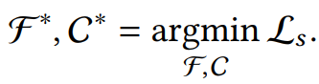

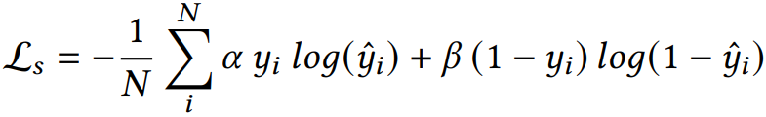
候选对选择模块
AOI Search
输入：空间实体$e$
输出：$\hat{y}∈[0,1]$，表示实体$e$是AOI的概率
二元分类器
特征提取器
MLP
1) BiLSTM
2) BERT
>>
>>
>>
>>
对每个正样本随机采样$k$个负样本，构建一个数据集$(D,Y)$
Notes:
同时，文章通过应用随机梯度下降来优化特征提取器和二元分类器的参数，并进行训练来检测AOI。文章采用加权的二元交叉熵损失函数，𝛼和𝛽分别是正类和负类的权重。

Slide 15
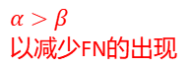
候选对选择模块
AOI Search
输入：空间实体$e$
输出：$\hat{y}∈[0,1]$，表示实体$e$是AOI的概率
二元分类器
特征提取器
MLP
1) BiLSTM
2) BERT
>>
$α>β$
以减少FN的出现
>>
>>
>>
对每个正样本随机采样$k$个负样本，构建一个数据集$(D,Y)$
Notes:
文章在这里选择𝛼 > 𝛽，以增加算法对False Negative的惩罚，来尽可能多的使候选对中出现存在目标关系的实体对。

Slide 16
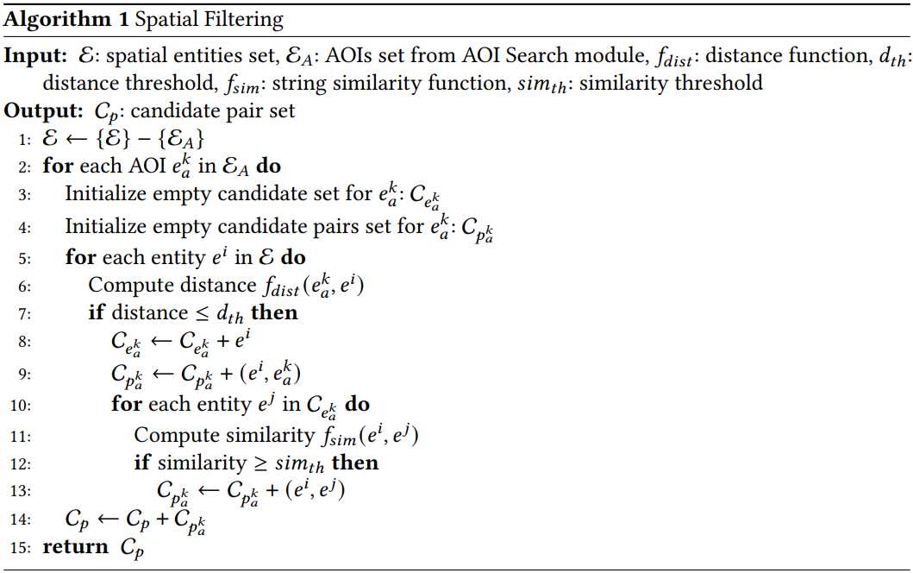
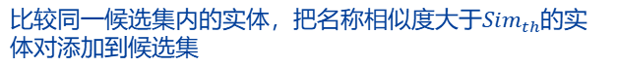
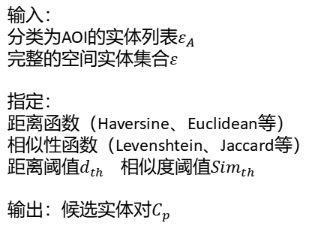
候选对选择模块
Spatial Filtering
输入：
分类为AOI的实体列表$ε_{A}$
完整的空间实体集合$ε$
指定：
距离函数（Haversine、Euclidean等）
相似性函数（Levenshtein、Jaccard等）
距离阈值$d_{th}$ 相似度阈值${Sim}_{th}$
输出：候选实体对$C_{p}$
对每个AOI，找到与其距离小于$d_{th}$的实体，添加到候选集
比较同一候选集内的实体，把名称相似度大于${Sim}_{th}$的实体对添加到候选集
合并候选集
Notes:
空间过滤组件的目标是找到AOI附近的实体。因为地理空间关系主要发生在空间距离接近的实体之间，所以通过选择相邻实体作为潜在候选项可以大大提高系统的效率。
空间过滤组件接收前一个组件分类为AOI的实体列表epsilon_A和完整的空间实体集合epsilon作为输入。指定了一个距离函数和一个相似性函数，以及距离阈值d和相似度阈值sim，组件输出一组候选实体对C_p。
空间过滤组件的算法大致流程如下：对于每个AOI，算法选择与它的距离小于距离阈值d的所有实体，把它们添加到当前AOI的候选集，同时依次把当前AOI与其候选集中的实体作为候选对添加到候选对集合。此外，使用相似性函数f对同一候选集中的实体进行名称上的比较，名称相似度高于阈值sim的实体被选为潜在重复项，作为候选对添加到候选对集合中。最后，将当前AOI的候选对集合 合并 到总候选对集合中。算法最后返回总的候选对集合。

Slide 17
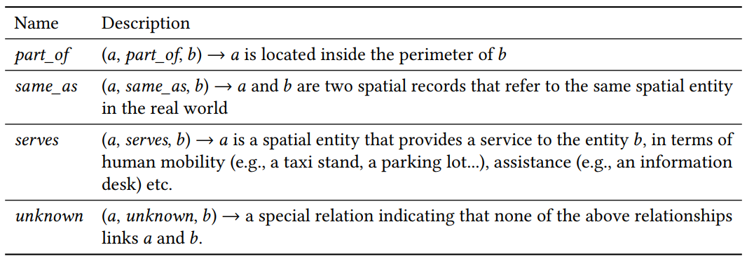
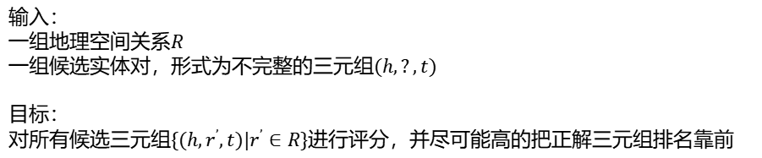
关系预测模块
预测目标/待预测类型
输入：
一组地理空间关系$R$
一组候选实体对，形式为不完整的三元组$(h,?,t)$
目标：
对所有候选三元组$\{(h,r^{’},t)|r^{’}∈R\}$进行评分，并尽可能高的把正解三元组排名靠前
R：
Notes:
经过候选对选择模块的筛选，我们得到了一组候选对，这组候选对将被作为关系预测模块的输入，以预测候选对中实体的地理空间关系。
关系预测模块的目标是：对所有候选三元组的每种可能关系进行评分，并尽可能高的把正解三元组排名靠前。这里文章主要考虑三种关系，同时，把不属于这三种的关系定义为Unknown关系。

Slide 18
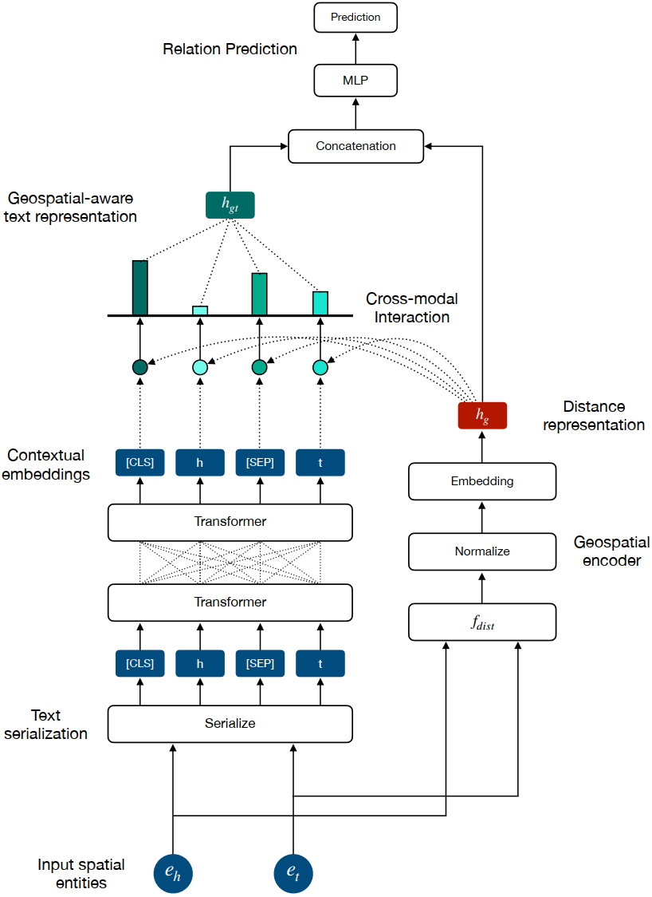
关系预测模块
总体架构
地理文本交互机制
地理空间编码器
文本编码器
Notes:
关系预测模块的总体架构如图所示，主要分为三个组件，文本编码器、地理空间编码器、地理文本交互机制。

Slide 19
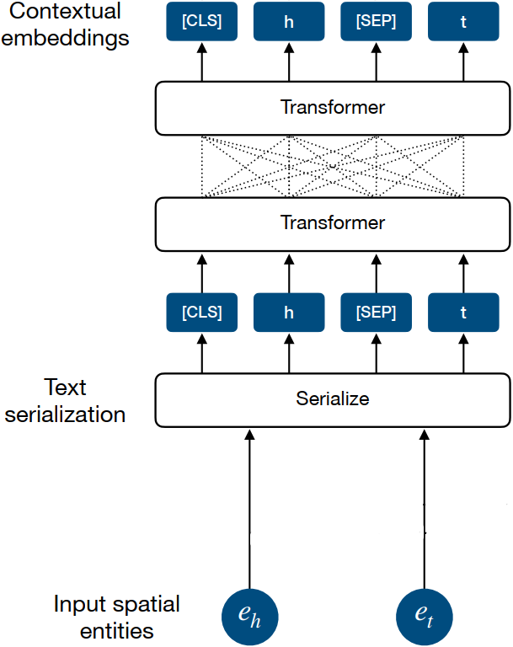
关系预测模块
文本编码器
1. 序列化实体文本属性
2. 序列化实体对的序列化信息
3. 将序列化信息输入BERT模型
4. 输出一个与输入长度相同的标记序列
5. 将完整的标记序列传递给地理文本交互组件
Notes:
文本编码器是处理实体文本属性的组件。
在该组件中，首先以实体的文本属性来序列化实体，【column】和【value】是特殊标记，后面分别跟着列名和列值；
两个实体的序列化版本通过第二个序列化步骤连接在一起，【CLS】和【SEP】是特殊标记，用于对文本序列进行分类和在序列中分隔实体；
序列化的实体对随后被输入到一个预训练的BERT语言模型， BERT输出一个与输入长度相同的标记序列，这是输入标记的上下文表示，是通过在标记、属性和实体级别应用transformer的交叉注意机制得到的。不同于分类问题仅提取【CLS】标记作为整个序列的表示，为了使得标记与外部信号之间能进一步的交互，文章把完整的标记序列传递给地理文本交互组件。

Slide 20
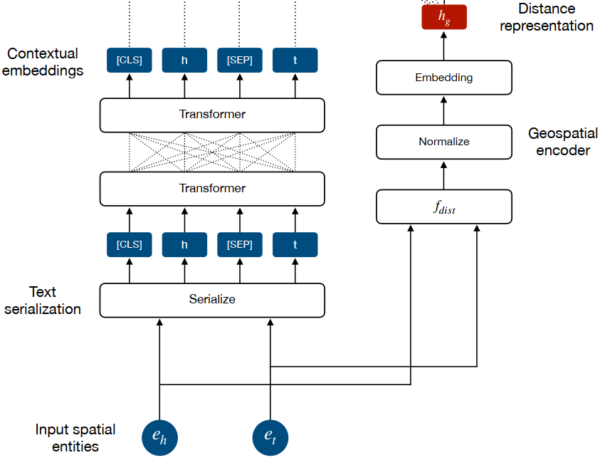
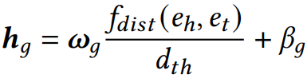
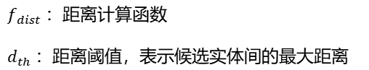
关系预测模块
地理空间编码器
$f_{dist}$ ：距离计算函数
$d_{th}$ ：距离阈值，表示候选实体间的最大距离
Notes:
地理空间编码器计算实体对之间的距离，并将其嵌入到一个g维向量中，最终与语言模型的输出进行交互、连接。
具体步骤是：
先计算实体对间的距离，然后将其值归一化到区间[0,1]，并将其嵌入到一个g维向量。

Slide 21
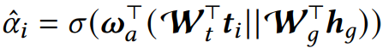
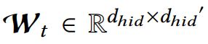
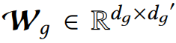
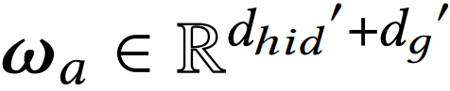
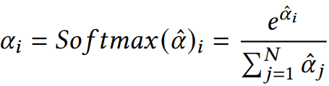
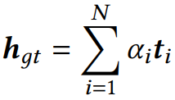
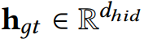
关系预测模块
地理文本交互机制
1. 计算非归一化的注意力分数
2. 计算整个文本序列长度上的归一化注意力分数
3. 输出$h_{gt}$——标记嵌入的加权和 X 注意力分数
4. $h_{gt}$与距离嵌入串联，应用MLP来预测实体对关系
Notes:
文章设计了一个地理文本交互组件，以将交叉模态交互的概念扩展到地理空间数据。
这样可以将文本形式的知识与空间信息进行上下文化，以正确预测连接两个空间实体的关系。
地理文本交互组件基于加性注意机制，让模型通过共同关注地理空间和文本信息来学习关注文本序列中的不同位置。
具体步骤是：
首先，通过计算一个非归一化的注意力分数，将标记嵌入和距离嵌入投影到注意力空间，注意力由可学习的权重向量omiga a参数化；
接着，对非归一化的注意力分数应用softmax函数，计算整个文本序列长度上的归一化注意力分数；
然后，地理文本交互模块输出hgt，即标记嵌入的加权和乘以它们的注意力分数
最后，h_gt与距离嵌入串联，应用MLP多层感知机来预测实体对的关系。

Slide 22
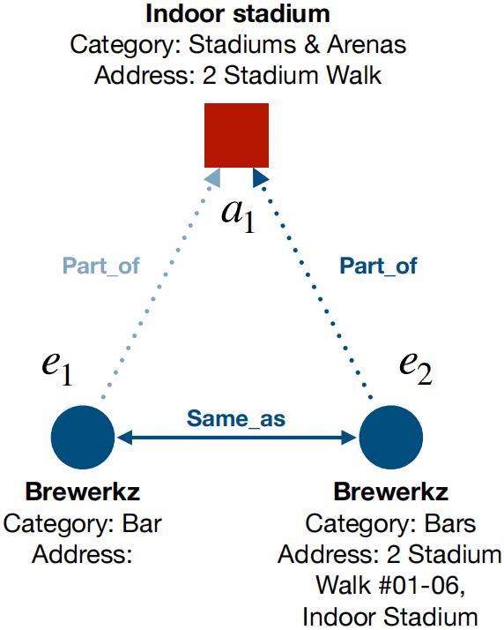
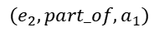
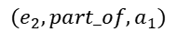
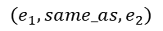
关系优化模块
关系扩展
$$(e_{2},part_of,a_{1})$$
$$(e_{1},same_as,e_{2})$$
$$(e_{2},part_of,a_{1})$$
Notes:
经过关系预测模块，我们得到了经预测的关系三元组。
在本文中，作者提出了一个关系优化模块，由两个部分组成，以提高关系预测的覆盖率和正确性。
关系扩展指的是通过预测出的关系来推断出实体之间缺失的关系。
图中显示了关系扩展算法推断出的一个三元组示例。实体𝑒_{1}的地址信息缺失，无法仅通过实体的位置预测到三元组(𝑒_{1}, part_of, 𝑎_{1})。然而，𝑒_{2}被预测为和实体𝑒_{1}等价，并且具有完整的地址信息，包括地址中AOI 𝑎_{1}的名称，表明该实体位于a1这个Stadium内。
关系扩展算法使用三元组(𝑒_{1}, same_as, 𝑒_{2})和(𝑒_{2}, part_of, 𝑎_{1})自动添加(𝑒_{1}, part_of, 𝑎_{1})。通过新添加的三元组，期望可以提高整个框架系统的召回率。

Slide 23
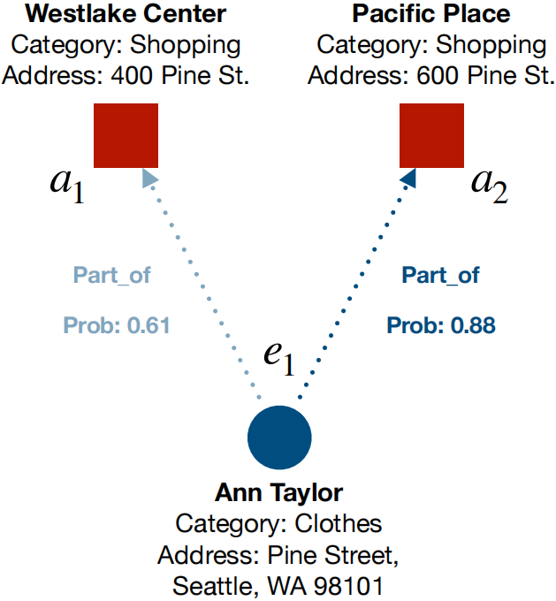
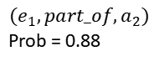
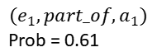
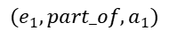

关系优化模块
关系修复
$$(e_{1},part_of,a_{1})$$
$$(e_{1},part_of,a_{2})$$
$$(e_{1},part_of,a_{1})$$
Prob = 0.61
$$(e_{1},part_of,a_{2})$$
Prob = 0.88
Notes:
关系修复指的是识别导致逻辑不一致的三元组信息。
在图中，实体𝑎_{1}和𝑎_{2}位于同一条道路上，并且共享大部分地址信息。因此，实体𝑒_{1}被预测为同时属于𝑎_{1}和𝑎_{2}。
在关系修复步骤中，三元组成对分析，以找到不一致的地方，当发现不一致时，只保留概率最高的三元组，于是，关系修复算法删除了三元组(𝑒1, part_of, 𝑎1)，从而提高了系统的精确性。

Slide 24
目录
1
研究背景及现状
2
本文主要工作
3
实验结果评估
4
总结
Notes:
下面，是实验结果评估。

Slide 25
实验结果
数据集
数据来源：OpenStreetMap、Yelp
Category列：至少有一个类别可用的实体的百分比
Address列：具有非空地址信息的实体的百分比
始终可用数据：名称、位置信息 （经度、纬度）
Notes:
作者通过使用OpenStreetMap和Yelp的API，收集了59,080个空间实体，创建了四个真实世界的数据集。
这两个数据源中，名称和位置信息是始终可用的，"Category"和"Address"可能存在缺漏，groundtruth采用人工标注的方式产生。

Slide 26




实验结果
候选对选择模块
$$k=5$$
$learning rate =3e^{−5}$
$batch size=32$
$d_{th}=1500m (Haversine)$
${sim}_{th}=0.6 (edit distance)$
Notes:
实验首先评估了AOI搜索模块的性能，文章实现了特征提取器的两种设计选择：
基于BiLSTM的递归神经网络和Bert预训练语言模型。
文章通过实验设置了距离阈值和相似度阈值，并使用训练集进行了调整。为了避免过滤掉由关系连接的实体对，这两个阈值都被设置为最大化召回率。最后，文章使用验证集选择了超参数𝛼、𝛽和每个正样本的负样本数量𝑘的最佳值。
使用𝑘 = 5创建的分类数据集的统计信息显示在表3中。
从表4可以看出，以F1值来衡量结果，BERT模型在所有数据集上的性能优于BiLSTM模型。

Slide 27

实验结果
关系预测模块——对比实验方法
结构编码方法
文本编码方法
混合方法
地理感知方法
本文方法
ConMask
KG-BERT(a,b)
PKGC
GTMiner
GTMiner (+Ex)
GTMiner (+Ex +Re)
TransE
SimpIE
ComplEx-OWE
StAR
KGBERT (+GH)
Geo-ER
关系预测模块——实验结果
文本编码方法优于结构编码方法
C
取得了最高的召回率
取得了最高的查准率和F1-score
Notes:
接着，文章将关系预测模块与知识图谱补全和空间数据集成的算法进行对比试验，我们可以从图中看出，基于结构编码的方法性能最差，可能是因为训练集所形成的知识图谱是一个稀疏图，基于结构编码的方法很难从中获取足够的结构信息。从图中还可以看出，采用了关系扩展模块的GTMiner算法在召回率方面始终提供更高的结果，而增加关系修复模块可以改善查准率和F1值。

Slide 28


实验结果
GTMiner VS GeoER
GTMiner框架
两种框架都可以受益于优化模块
GTMiner在绝大多数情况下都具有明显的优势
GeoER框架
Notes:
最后，文章重点对比了GTMiner和GeoER的算法效果。
Geo-ER是基于BERT语言模型、距离嵌入组件和邻域注意机制的空间数据集成框架。它使用不同组件的简单串联，并使用MLP多层感知器进行处理。
虽然Geo-ER的设计目标是预测等式关系，但作者通过修改最后的全连接层将其扩展为预测多个关系。
我们可以从实验结果看出，这两种框架都可以受益于优化模块，同时，GTMiner在绝大多数情况下在F1值上都具有明显的优势。可能是因为GeoER只是将文本信息和地理空间信息简单的连接在一起，不像GTMiner可以实现两者的交互，限制了模型的效果。

Slide 29
目录
1
研究背景及现状
2
本文主要工作
3
实验结果评估
4
总结
Notes:
最后，是分享总结。

Slide 30
总结
多源数据模式、属性异构性强，不能独立的处理列数据；
需要能够共同建模地理空间信息和文本属性，以便将空间距离与实体的类别、地址等文本属性进行上下文关联。
可以考虑在模型中加入邻域信息
Notes:
这篇文章的优点在于它没有独立的处理属性列的信息，而是共同建模实体的文本和地理空间特征，一定程度上解决了多源数据模式、属性异构性强、位置信息不精准的难点。未来还可以考虑在模型中加入邻域信息。

Slide 31
Notes:
我的分享到此完毕，谢谢大家，欢迎大家批评指正！

